Slide 1
2020 자율주행 교육
WeGo 위고 주식회사

Slide 2
목차
Colab + Darknet

Slide 3
01
Colab + Darknet

Slide 4

01.
Colab + Darknet
Colab = Jupyter notebook + Docker + Google Drive
풀네임은 Google Colaboratory
Google에서 제공하는 머신러닝 or 딥러닝을 위한 파이썬 개발 툴
기본 제공 형식은 Jupyter Notebook과 같은 형태인 .ipynb 파일 형태로 사용

Slide 5
01.
Colab + Darknet
장점
무료
Docker 형태로 제공되는 시스템 (환경 설정이 자유로움)
클라우드 기반이므로 여러 명이 동시에 수정이 가능
온라인으로 구동되는 형태이므로, 인터넷 브라우저만 있으면 어디서든 사용 가능
사용하는 PC보다 보통 성능이 좋고 빠르다

Slide 6
01.
Colab + Darknet
단점
세션 유지 시간 제한이 존재 → 최대 12시간 (저장하지 않으면 모두 사라짐)
Docker 형식이므로, 늘 시스템을 설정을 새로 해줘야함
구글 드라이브 기준이므로 용량에 제한이 있음(15G)

Slide 7
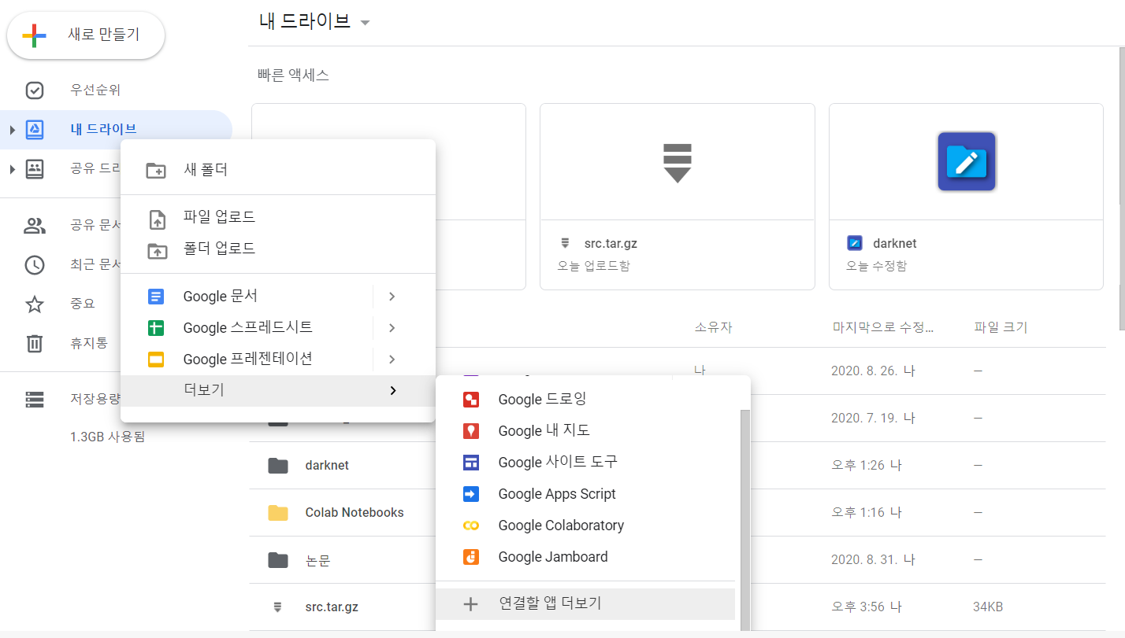
01.
Colab + Darknet
Colab 사용 방법

Slide 8
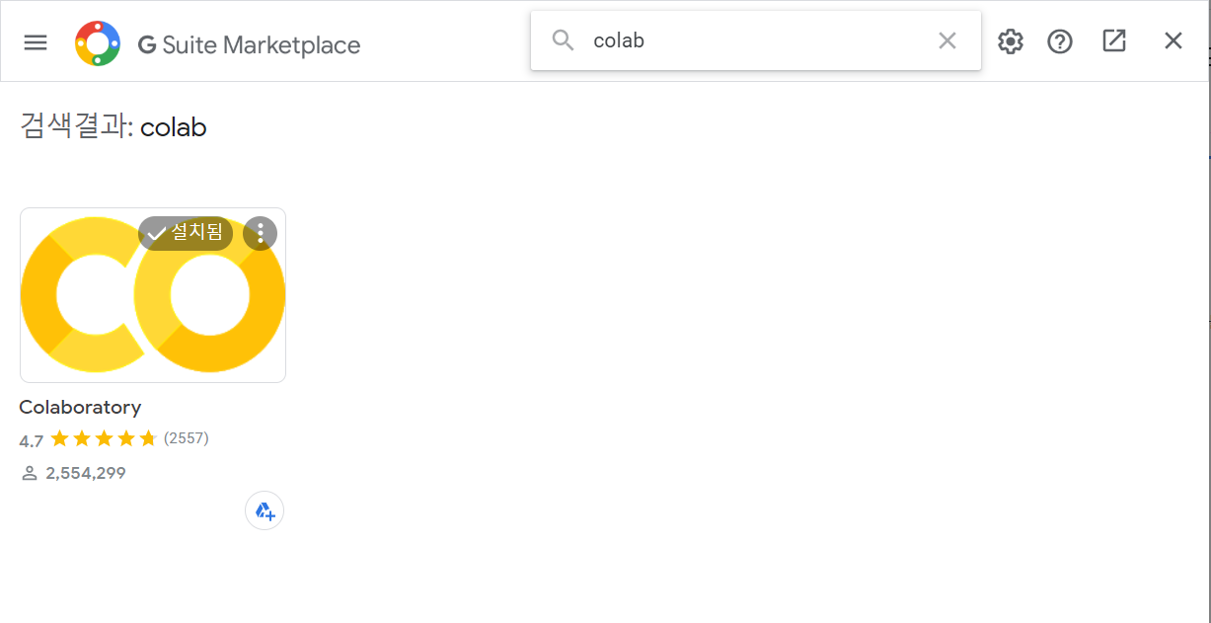
01.
Colab + Darknet
Colab 사용 방법

Slide 9
01.
Colab + Darknet
Colab 사용 방법

Slide 10
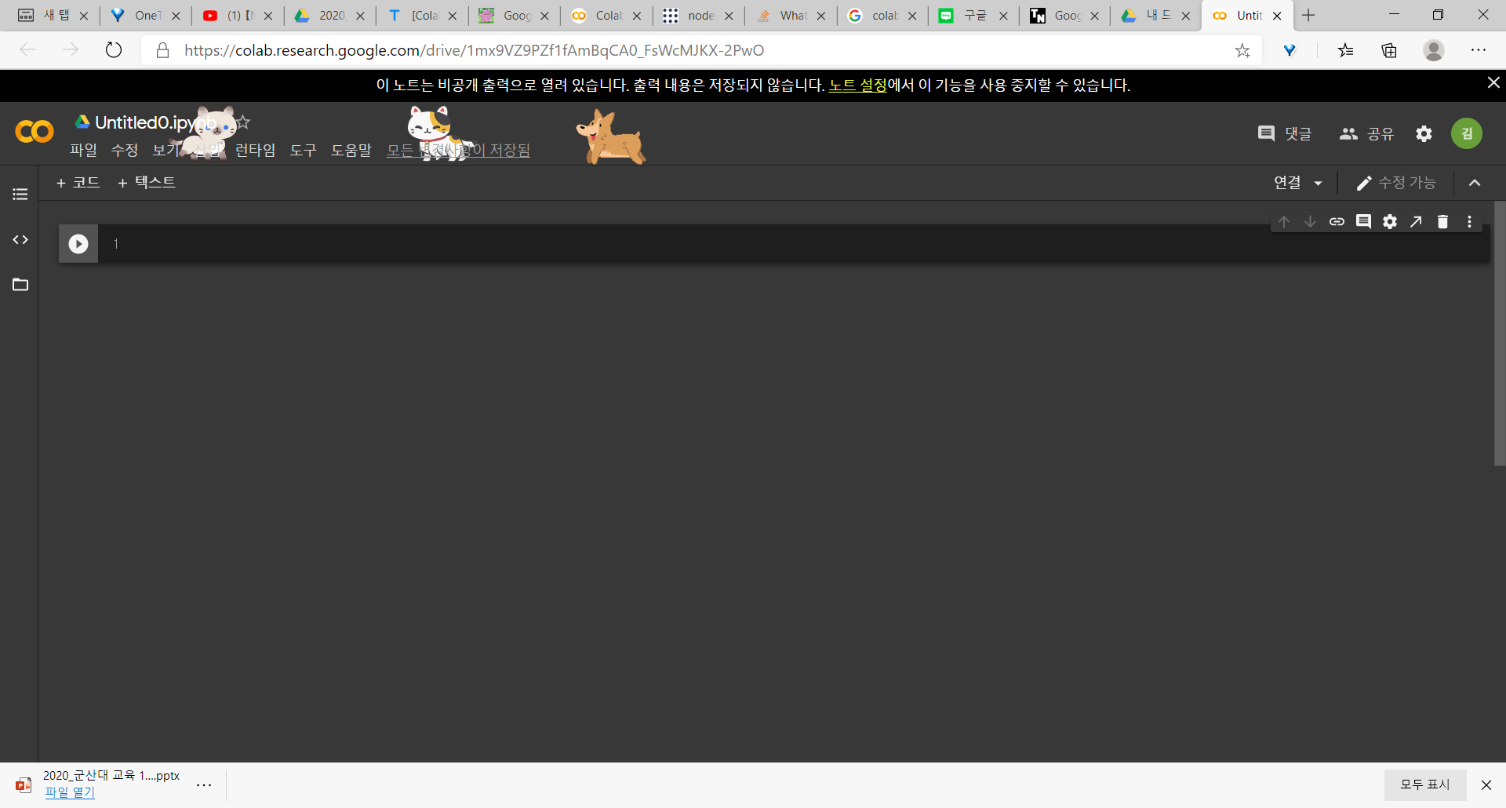
01.
Colab + Darknet
Colab 사용 방법

Slide 11
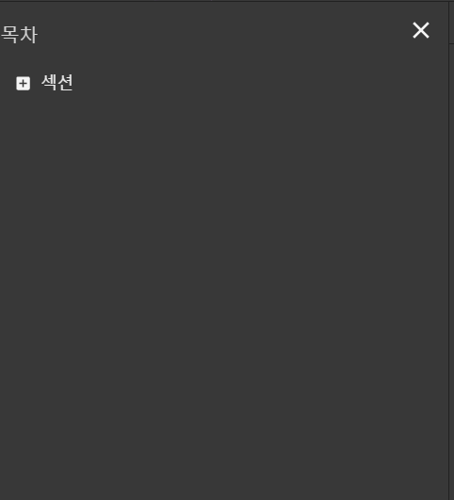
01.
Colab + Darknet
Colab 섹션 – 코드를 보기 좋게 정리할 때 사용

Slide 12
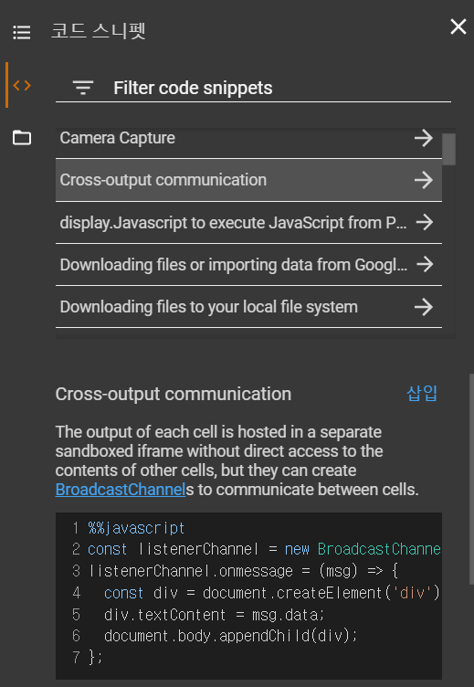
01.
Colab + Darknet
코드 스니펫 – 재사용 가능한 코드 및 설명

Slide 13
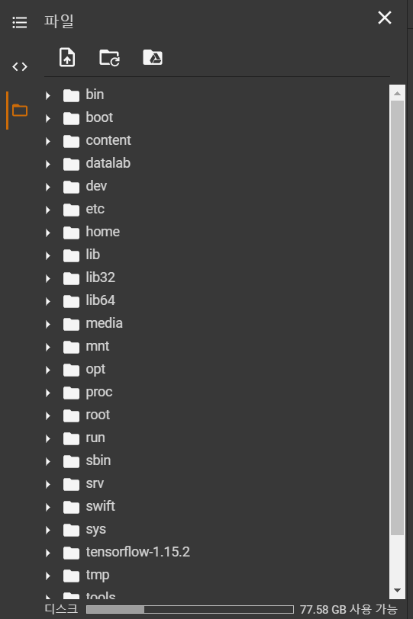
01.
Colab + Darknet
실제 접속 중인 Colab의 Drive 형태를 확인 가능

Slide 14
01.
Colab + Darknet
Colab에 사용 or 수정할 파일을 업로드
업로드 후, 세션이 만료되거나, 새로운 런타임을 할당 시, 제거 됨
비효율적

Slide 15
01.
Colab + Darknet
Colab에 현재 자신의 접속중인 ID의 Google Drive를 Mount하여 사용
기본 Mount 폴더는 content/drive 에 Mount됨
Mount 후 , 해제할 시, 새로운 런타임으로 실행이 되어, 기존 파일을 모두 삭제

Slide 16
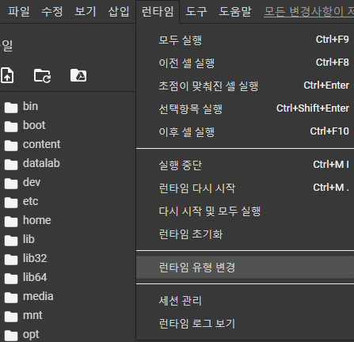
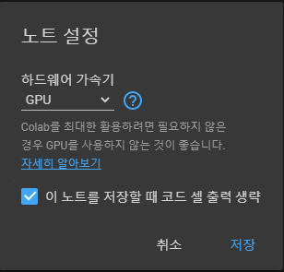
01.
Colab + Darknet
현재 런타임의 유형을 변경하여 GPU 또는 TPU를 사용할 수 있음

Slide 17
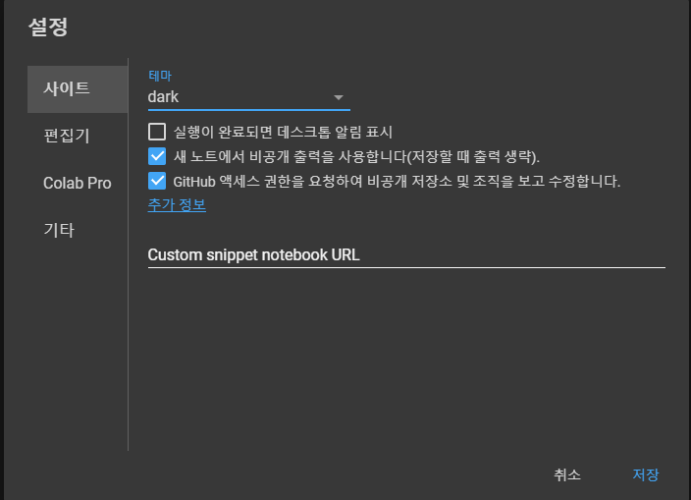
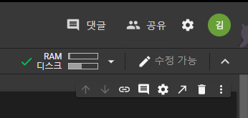
01.
Colab + Darknet
현재 런타임이 연결되어 있는지 및 사용 중인 용량을 확인할 수 있음
또한 설정 버튼을 통해, 다양한 설정 사용 가능

Slide 18
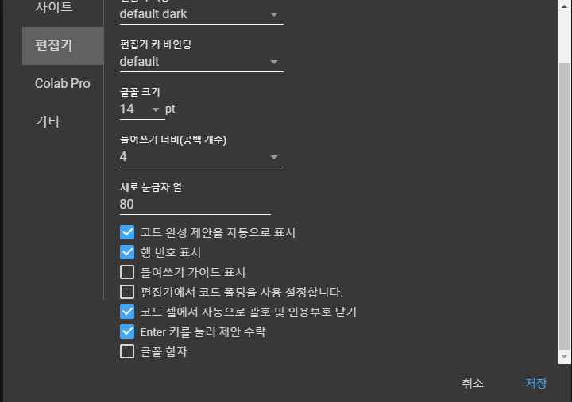
01.
Colab + Darknet
파이썬 사용을 위한 들여쓰기 설정 및 기타 설정 가능

Slide 19
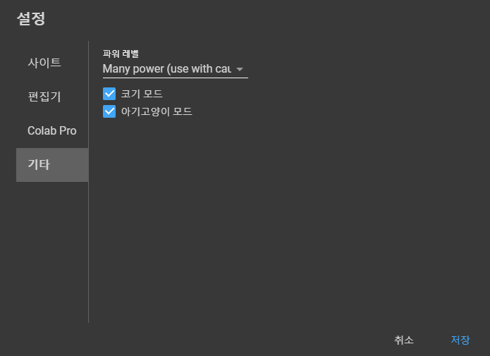
01.
Colab + Darknet
기타 설정을 통해, 조금 더 즐겁고, 힐링 코딩 가능

Slide 20
01.
Colab + Darknet
기타 설정을 통해, 조금 더 즐겁고, 힐링 코딩 가능

Slide 21
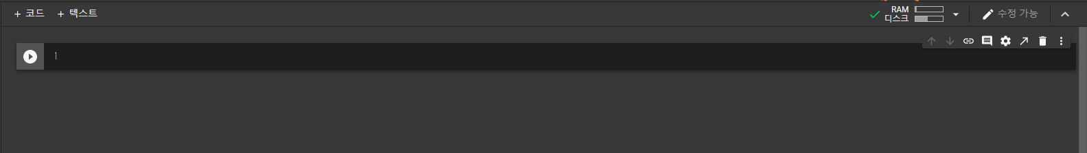
01.
Colab + Darknet
Jupyter Notebook과 마찬가지로, 코드 형태의 입력과 텍스트 형태의 입력을 지원
코드 형태의 입력을 기본적으로 Python문법이 적용
터미널에서의 행동을 입력할 때는 앞에 !를 추가해서 진행
예외로 폴더 이동을 진행시에는 %cd 같은 형태로 사용

Slide 22
01.
Colab + Darknet
Jupyter Notebook과 마찬가지로, 코드 형태의 입력과 텍스트 형태의 입력을 지원
코드 형태의 입력을 기본적으로 Python문법이 적용
터미널에서의 행동을 입력할 때는 앞에 !를 추가해서 진행
예외로 폴더 이동을 진행시에는 %cd 같은 형태로 사용

Slide 23
01.
Colab + Darknet
Google Drive에 있는 파일에 대해 수정 필요 시에는 다운로드해서 수정 후 재업로드 or 더블 클릭하여 실행 후 수정 가능 (Ctrl + S 로 저장)
Make 파일 or 설정 파일 등

Slide 24

01.
Colab + Darknet
아래의 명령어를 통해, 현재 설치 되어 있는 OS를 확인 가능

Slide 25
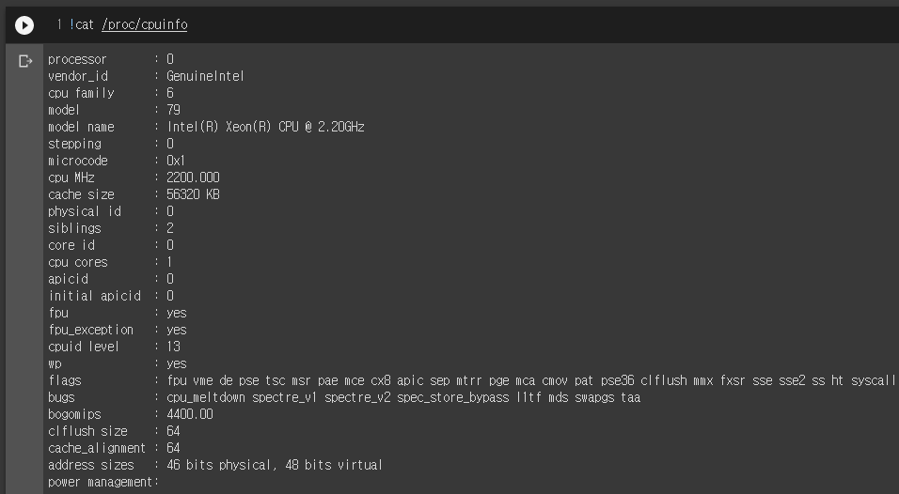
01.
Colab + Darknet
!cat /proc/cpuinfo 를 통해, 사용 중인 cpu를 확인 가능

Slide 26
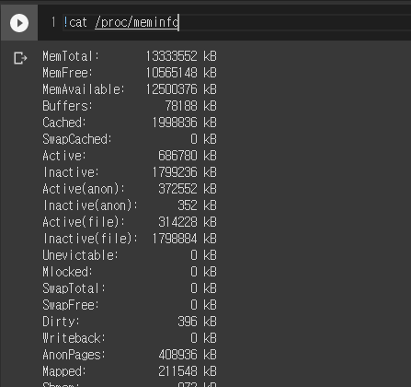
01.
Colab + Darknet
!cat /proc/meminfo를 통해, 사용 중인 Memory를 확인 가능

Slide 27
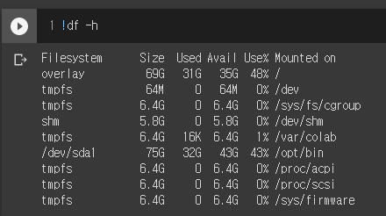
01.
Colab + Darknet
현재 적용 중인 파일 시스템의 구조를 확인할 수 있음

Slide 28
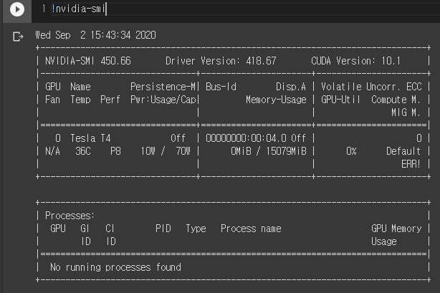
01.
Colab + Darknet
현재 사용 중인 GPU의 드라이버 버전 및 CUDA 버전, 그래픽 메모리 확인 가능

Slide 29
01.
Colab + Darknet

Slide 30


